Slide 1

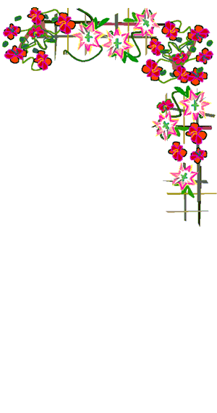
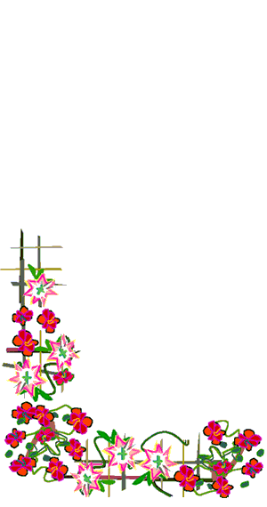
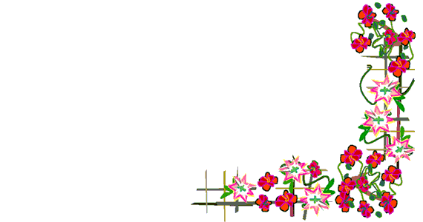
Chào mừng quý thầy cô về dự giờ thăm lớp!
MÔN TOÁN LỚP 5

Slide 2
Khi chia một số tự nhiên cho một số tự nhiên mà còn dư, ta tiếp tục chia như sau:
- Viết dấu phẩy vào bên phải số thương.
- Viết thêm vào bên phải số dư một chữ số 0 rồi chia tiếp.
- Nếu còn dư nữa, ta lại viết thêm vào bên phải số dư mới một chữ số 0 rồi tiếp tục chia, và có thể cứ làm như thế mãi.

Slide 3
1. Đặt tính rồi tính:
12 : 5 ; 23 : 4 ; 882 : 36
12 5
23 4
882 36
3
0
1
2
6
2
0
2
,
4
5
,
7
5
2
4
,
5
0
2
0
1
8
0
0
0
0
12 : 5 = 2,4
23 : 4 = 5,75
882 : 36 = 24,5

Slide 4
Bài 2: May 25 bộ quần áo như nhau hết 70 mét vải. Hỏi may 6 bộ quần áo như thế hết bao nhiêu mét vải?
Tóm tắt:
25 bộ : 70m vải
6 bộ :…m vải ?
Bài giải:
Số vải để may 1 bộ quần áo là:
70 : 25 = 2,8 (m)
Số vải để may 6 bộ quần áo là:
2,8 x 6 = 16,8 (m)
Đáp số: 16,8 m

Slide 5
*3. Viết các phân số sau dưới dạng số thập phân:
2 3 18
5 4 5
2
5
= 2 : 5 = 0,4
2
5
4
10
=
= 0,4
= 0,4

Slide 6
Dặn dò: Về nhà học thuộc bài
Làm bài tập: 1b, 3 trang 68
Chuẩn bị bài: Luyện tập

Slide 7
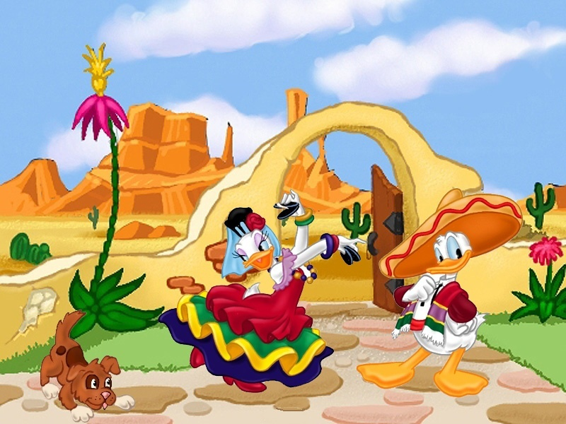

Chân thành cảm ơn quý thầy cô và các em.

